Slide 1
Un caso di do-support in siciliano? Su alcuni tipi di frase con fari tra morfosintassi e pragmatica
Seminario permanente di Linguistica italiana 2023-2024
20 novembre 2023
Angela Castiglione
acastiglione@unime.it
Università di Messina

Slide 2
Un caso di do-support in siciliano?
La genesi dell’idea
L’ipotesi di lavoro
La raccolta dei dati
Analisi dei dati e interpretazione del fenomeno

Slide 3
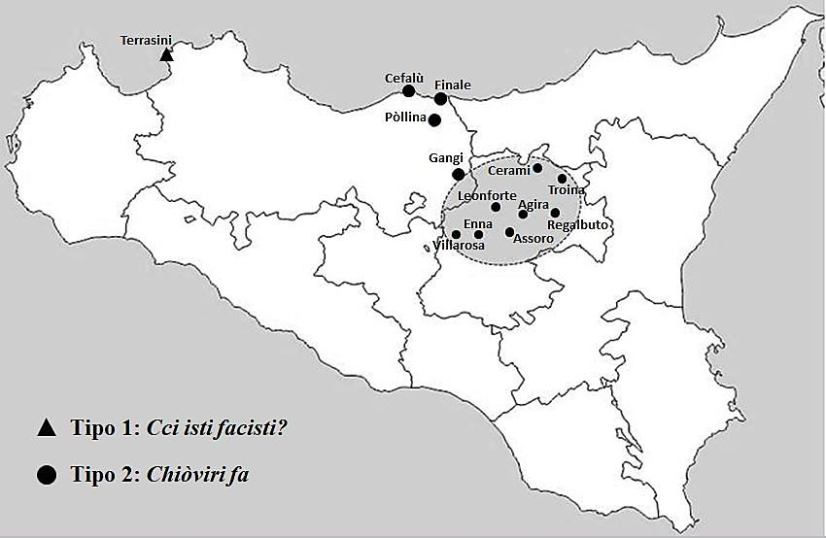
La mappatura geolinguistica

Slide 4
1) Cci isti facisti? 2) Chiòviri fa
Caratteri generali
Opzionalità
‘fare’ segue il verbo lessicalmente pieno (e i suoi eventuali argomenti e/o modificatori) e occupa sempre la posizione finale della frase
‘fare’ ha proprietà di un verbo funzionale (dummy)

Slide 5
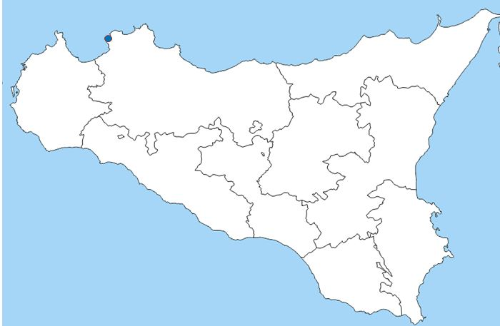
Tipo 1: Cci isti façisti?
Terrasini (PA): Ruffino 1973

Slide 6
Tipo 1: Cci isti façisti?
1. Frasi interrogative totali
Cci isti?
Chi façisti cci isti?
(1) Cci isti façisti?
ci=andasti.pf.ind.2sg facesti.pf.ind.2sg?
‘Ci sei andato?’
(2) Cci parràstivu façìstivu?
gli=parlaste.pf.ind.2pl faceste.pf.ind.2pl?
‘Gli avete parlato?’
(3) Mi ncuieti fai?
mi=importuni.prs.ind.2sg fai.prs.ind.2sg?
‘Mi importuni?’
Cci parràstivu?
Chi façìstivu cci parràstivu?
Mi ncuieti?
Chi fai mi ncuieti?

Slide 7
Tipo 1: Cci isti façisti?
1. Frasi interrogative totali
(4) Ruoimmi fai?
dormi.prs.ind.2sg fai.prs.ind.2sg?
‘Dormi?’
(5) Mi chiamasti façisti?
mi chiamasti.pf.ind.2sg facesti.pf.ind.2sg?
‘Mi hai chiamato?’
(6) Cci’u riçisti façisti?
glie=lo dicesti.pf.ind.2sg facesti.pf.ind.2sg?
‘Glielo hai detto?’
Sta rummieinnu?
Chi fai ruoimmi?
Mi chiamasti?
Chi facìsti mi chiamasti?
Cci’u riçisti?
Chi façìsti cci’u riçisti?

Slide 8
Tipo 1: Cci isti façisti?
2. Talvolta, risposte alle interrogative e frasi dichiarative con intonazione esclamativa
(7) Cci ivi fiçi
ci=andai.pf.ind.1sg feci.pf.ind.1sg
‘Ci sono andato’
(8) A: Chiuovi fa?
piove.prs.ind.3sg fa.prs.ind.3sg?
‘Piove?’
B: Chiuovi fa
‘Piove’
(9) T’assicutu fazzu!
ti=inseguo.prs.ind.1sg faccio.prs.ind.1sg!
‘Ti inseguo!’
Cci ivi
Chiuovi?
Chi fa chiuovi?
Chiuovi
T’assicutu!

Slide 9
Tipo 1: Cci isti façisti?
Altre modalità di espressione delle interrogative totali
(10) Cci isti?
ci.loc andasti.pf.2sg
(11) Chi façisti cci isti?
che facesti.int ci.loc andasti.pf.2sg
(12) Chiffà cci isti?
che=fa.int ci.loc andasti.pf.2sg

Slide 10
Tipo 1: Cci isti façisti?
Esclusioni:
(13) *Chi fai / Chiffà cci isti façisti?
che fai.prs.2sg / che=fa.int ci=andasti.pf.2sg facesti.pf.2sg?
(14) a. *Non cci isti façisti?
non ci=andasti.pf.2sg facesti.pf.2sg?
b. Non cci isti?
non ci=andasti.pf.2sg?
“Non ci sei andato?”

Slide 11
Tipo 1: Cci isti façisti?
Restrizioni:
(15) a. *(Sùbbutu) Cci isti (sùbbutu) façisti (sùbbutu)?
subito ci=andasti.pf.2sg subito facesti.pf.2sg subito?
b. Chi façisti cci isti sùbbutu?
che facesti.int ci=andasti.pf.2sg subito?
“Ci sei andato subito?”
(16) a. *T’accattasti a màchina façisti?
Ti=comprasti.pf.2sg la macchina facesti.pf.2sg?
b. Chi façisti t’accattasti a màchina?
Che facesti.int ti=comprasti.pf.2sg la macchina?
“Ti sei comprato la macchina?”

Slide 12
Tipo 1: Cci isti façisti?
Restrizioni:
(17) a. *Chiuveva façeva?
pioveva.impf.3sg faceva.impf.3sg?
b. Chi façeva chiuveva?
che faceva.int pioveva.impf.3sg?
“Pioveva?”

Slide 13
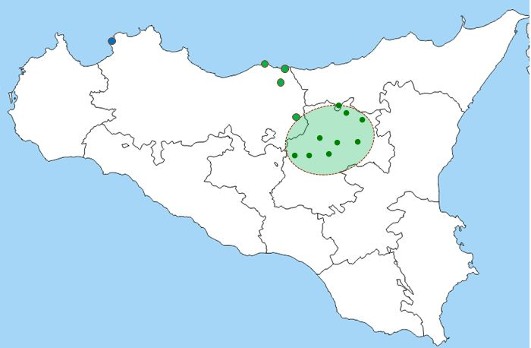
Tipo 2: Chiòviri fa
Finale di Pòllina, Cefalù, Pòllina (PA):
Mirto 2004, 2009
Gangi (PA):
Amenta 2013
Vari centri prov. EN
Castiglione (Cilpr 2022)

Slide 14
Anche in centri gallo-italici (ma da approfondire):
Mə patrë mazzerö mə fa
mio padre ammazzare.inf mi fa.prs.ind.3sg
“Mio padre mi ammazza (scil. se lo viene a sapere)” (Nicosia)

Slide 15
Tipo 2: Chiòviri fa
1. Frasi dichiarative
(18) Chiòviri fa
piovere.inf fa.prs.3sg
“Piove”
(19) L’armaluzzu chiànciri facìa
l’animaletto piangere.inf faceva.impf.3sg
“Il povero animale piangeva”
(20) I carusi ancora duòmmiri fannu
i ragazzi ancora dormire.inf fanno.prs.3pl
“I ragazzi dormono ancora”
(21) Siempri taliari storta a facìanu
Sempre guardare.inf storta.fsg la=facevano.impf.3pl
“La guardavano sempre male”

Slide 16
Tipo 2: Chiòviri fa
(22) Nâ so vita sempri sòffriri à fattu
in=la sua vita sempre soffrire.inf ha fatto
“Nella sua vita ha sempre sofferto”
(23) U vistitu, puru pruvari s’u fici, ma non cci piacìu
il vestito pure provare.inf se=lo fece.pf.3sg ma non ci piacque
“Il vestito, se lo è anche provato, ma non le è piaciuto”
(24) Avantieri macari tuppulïari â potta ti fici, ma non m’arrispunnisti
avanti=ieri anche bussare.inf a=la porta ti=feci.pf.1sg, ma non mi=rispondesti
“L’altro giorno ho perfino bussato alla tua porta, ma non mi hai risposto”
(25) Talè, macari cascari avia fattu
guarda anche cadere.inf avevo fatto
“Guarda, ero quasi caduto (propr. “ero anche caduto”)

Slide 17
Tipo 2: Chiòviri fa
1. Frasi dichiarative con il focalizzatore ‘solo’
(26) a. Si fussi pi tia, sulu zanniari facissi
se fosse per te, solo girovagare.inf fare.impf.cong.2sg
“Se fosse per te, non faresti altro che andare in giro”
b. Si fussi pi tia, facissi sulu zanniari ma *facissi zanniari
(27) a. Uoggi sulu duòmmiri facisti
oggi solo dormire.inf facesti.pf.2sg
b. Uoggi facisti sulu duòmmiri
oggi facesti.pf.2sg solo dormire.inf
ma: *Uoggi facisti duòmmiri
“Oggi non hai fatto altro che dormire”

Slide 18
Tipo 2: Chiòviri fa
Frasi con mancu
(28) Mancu salutari u fici
manco salutare.inf lo=fece.pf.3sg
“Non lo ha neppure ha salutato”
(29) Era accussì abbiliatu chi mancu manciari fici
era così arrabbiato che manco mangiare.inf fece.pf.3sg
“Era così arrabbiato che neppure mangiò”
(30) Stu cutieddu mancu tagghiari l’acqua fa
Questo coltello manco tagliare.inf l’acqua fa.prs.3s
“Questo coltello non taglia neppure l’acqua”
It. reg. pop.: A quello neanche salutare lo facevamo

Slide 19
Tipo 2: Chiòviri fa
Frasi dichiarative con i verbi modali, aspettuali, fattitivi
(31) Chiḍḍa puru maniari u ṭṛatturi sapi fari
quella pure guidare.inf il trattore sa.prs.3sg fare.inf
“Quella sa perfino guidare il trattore”
(32) A to ma’ sempri sumpurtari l’ai a fari
acc tua madre sempre sopportare.inf la=hai.prs.2sg a fare.inf
“Tua madre la devi sopportare sempre e comunque”
(33) Talè! Macari cascari stavìa facinnu
guarda! Pure cadere.inf stavo.impf.1sg facendo.gnd
“Guarda! Stavo perfino per cadere”
(34) A chiḍḍu mancu rràpriri a ucca cci fici fari
a quello manco aprire.inf la bocca ci.ocl.3sg feci.pf.1sg fare.inf
“A quello neppure gli ho fatto aprire bocca”

Slide 20
Tipo 2 vs. frasi fattitive
Rrìdiri fa
‘Ride’
‘Fa ridere’
Ambiguità risolta solo sulla base del contesto informativo

Slide 21
Tipo 2: Chiòviri fa
(35) a. Mancu salutari ni puotti
manco salutare.inf ci=potè.pf.3sg
“Non ci ha potuto nemmeno salutare”
b. Mancu salutari ni fici
manco salutare.inf ci=fece.pf.3sg
“Non ci ha neppure salutato”

Slide 22
Tipo 2: Chiòviri fa
No restrizioni su tipo di verbo (transitivo, inergativo, inaccusativo o +/- telico), ma incompatibile con predicazioni basate su ‘avere’, ‘essere’ e verbi copulativi
No restrizioni su tempi e modi, ma incompatibile con l’imperativo
No restrizioni sul tipo di soggetto (+/- animato; +/- umano)
Argomenti sia lessicali sia pronominali

Slide 23
Tipo 2: Chiòviri fa
2. Frasi interrogative totali
(36) Iri m Paliermu fai?
andare.inf in=Palermo fai.prs.2sg?
‘Vai a Palermo?’ (Mirto 2009: 160)
(37) a. Ancora manciari fai?
ancora mangiare.inf fai.prs.2sg?
“Mangi ancora?!”
b. #Manciari fai?
(38) Puru lamintari ti fai?
pure lamentare.inf ti=fai.prs.2sg?
“Ti lamenti pure?!”
(39) Sta sveglia sempri sunari fa?
questa sveglia sempre suonare.inf fa.prs.3sg?
“Questa sveglia suona sempre?”

Slide 24
Tipo 2: Chiòviri fa
2. Frasi interrogative totali
(40) Cû carusu mancu iucari cci facisti?
con=il bambino manco giocare.inf ci.ocl.3sg facesti.pf.2sg?
“Con il bambino non ci hai nemmeno giocato?”
(41) Cû carusu mancu iucari cci vulisti fari?
con=il bambino manco giocare.inf ci.ocl.3sg volesti.pf.2sg fare.inf?
“Con il bambino non ci hai nemmeno voluto giocare?”

Slide 25
Tipo 2: Chiòviri fa
3. Frasi negative con non (uso molto limitato)
(42) Studiari non fa, ṭṛavagghiari non fa... nienti fa
studiare.inf non fa.prs.3sg lavorare.inf non fa.prs.3sg niente fa
‘Non studia, non lavora... Non fa niente’

Slide 26
Perché ‘fare’?
Fari si comporta da verbo funzionale, ma quale operazione linguistico-comunicativa giustifica il suo impiego?
I costrutti con fari non sono obbligatori: si affiancano agli enunciati canonici o a quelli marcati di diffusione pansiciliana, e si attivano opzionalmente in certi contesti comunicativi: quali e perché?
Quale differenza funzionale intercorre tra gli enunciati canonici (Cci isti?, Chiovi, Mancu salutau ecc.) e i costrutti con fari (Cci isti facisti?, Chiòviri fa, Mancu salutari fici ecc.)?

Slide 27
Alcuni raffronti

Slide 28
Il do-support inglese
Obbligatorio con:
frasi interrogative totali: es. Do you eat apples?
frasi interrogative wh- non soggetto: es. What do you eat?
frasi negative: es. I don’t eat apples
frasi cosiddette enfatiche: es. He DOES eat apples!, con verbo do sempre accentato
Opzionale nelle frasi all’imperativo: es. Do come in!)
Agrammaticale con ausiliari e modali: *What do you have eaten? *Do you can come?
Inserzione di do come strategia di last resort; do = verbo dummy

Slide 29
Il caso di un do-support in Val Camonica
Fe-t dormer?
fai.prs.2sg=scl.2sg dormire.inf
‘dormi?’
Perché fa-l dormer?
perché fa.prs.3sg=scl.3sg dormire.inf
‘perché dorme?’
(cfr. Benincà / Poletto 1998; 2004; Manzini / Savoia 2005: I, 601-606)

Slide 30
Natura di ‘fare’ come verbo dummy
Costrutto obbligatorio sia nelle interrogative totali che in quelle parziali
Forma flessa del verbo ‘fare’ + verbo lessicale all’infinito
Il soggetto clitico si posiziona a destra di ‘fare’
‘Fare’ compare in prima posizione ed è esso stesso a lessicalizzare le proprietà interrogative in C
È incompatibile con verbi modali e ausiliari

Slide 31
Tun-Periphrase in varietà tedesche non standard
Opzionalità e polifunzionalità
a. Mei Frau duàd bigln (Bavarese di Passau, Eroms 1998: 144)
Mia moglie fa stirare ‘Mia moglie stira’
b. Dads es heid no fuaßboischbuin?
Fate voi oggi ancora calcio giocare ‘Giocate ancora a calcio oggi?’
c. I däd scho noganga (Svevo, Staudenmaier 2002: 41)
Io farei-CONG ben lì andare ‘Io ci andrei proprio’
d. Wenn he sowat seggen deit, lücht he! (Amburgo, Schwarz 2004: 43)
Se lui tale cosa dire fa, mente lui! ‘Se dice una cosa del genere, mente!’
Esempi citati in Casalicchio/Perna (2012: 30)

Slide 32
Tian + infinito nel dialetto tedesco di Merano (Casalicchio-Perna 2012)
Inserzione opzionale (ma con varie restrizioni)
a. Er tuat grod schlofn ‘Sta dormendo’
Egli fa in-questo-momento dormire
b. Er tuat schlecht zeichnen ‘Disegna male’
Egli fa male disegnare
c. (Cosa fa Martin?)
Er tuat | Mathe lernen ‘Studia matematica’
Egli fa matematica studiare
d. Domanda: perché oggi non stai studiando?
Risposta: I TUA jo lernen! ‘Ma io STO studiando!’
Io faccio PART studiare!

Slide 33
Tian + infinito nel dialetto tedesco di Merano (Casalicchio-Perna 2012)
Inserzione obbligatoria
a. I tat iatz hoamgian ‘Adesso andrei a casa’
Io farei adesso a-casa-andare
b. Die Muater tuat staubsaugn ‘La madre passa l’aspirapolvere’
La madre fa passare l’aspirapolvere
c. Kochn tuat sie ollm gern ‘Cucinare, cucina sempre volentieri’
Kochen tut sie immer gern (ted. stand.)
Cucinare fa lei sempre volentieri
d. KOCHN tuat sie die Nudln, net essn! ‘CUCINA la pasta, non la mangia’
KOCHEN tut sie die Nudeln, nicht essen! (ted. stand.)
Cucinare fa lei la pasta, non mangiare!

Slide 34
Le strutture frasali con fari nella cornice della sintassi e della struttura informativa proprie del siciliano

Slide 35
L’anteposizione focale (focus fronting – FF) nel siciliano
Cfr. Bentley 2008; Bianchi, Bocci e Cruschina 2015, 2016; Bianchi e Cruschina 2016; Cruschina 2010, 2012, 2016, 2022; Cruschina, Giurgea e Remberger (2022); Cruschina e Remberger 2009, 2017; Giurgea e Remberger 2014, 2016.
Corrective FF
siciliano
A: A bbirra accattasti (a bbirra)?
B: U vinu accattai
Il vino comprai
italiano
A: Hai comprato la birra?
B: IL VINO ho comprato (non la birra)

Slide 36
L’anteposizione focale (focus fronting – FF) nel siciliano
Mirative FF
siciliano
(A: Chi succidìu?
Che è successo?)
B: U jitu mi tagghiai!
il dito mi tagliai
‘Mi sono tagliata il dito!’
italiano
(A: Che è successo?)
B: Un anello di diamanti mi ha regalato!

Slide 37
L’anteposizione focale (focus fronting – FF) nel siciliano
Information FF
siciliano
(A: Unni sì?
Dove sei?)
B: Inṭṛa sugnu
dentro sono
‘Sono a casa’
siciliano
(A: Chi è chi cci’avi to frati?
Che cos’ha tuo fratello?)
B: A luna storta avi
la luna storta ha
‘Ha la luna storta’

Slide 38
L’anteposizione focale (focus fronting – FF) nel siciliano
Interrogative totali con FF
Friddu senti?
freddo senti?
Double-checking presupposition
Friddu senti?!
freddo senti?!
Mirative FF
A màchina t’accatasti?
la macchina ti=comprasti?
Double-checking presupposition
A màchina t’accatasti?!
la macchina ti=comprasti?
Mirative FF
*Per le interrogative polari le lingue romanze adoperano come strategia prevalente l’intonazione, ma fanno anche ricorso a mezzi grammaticali espliciti, ad esempio particolari ordini delle parole, particelle interrogative ecc., spesso non obbligatorie ma opzionalmente impiegate per assegnare maggiore forza illocutoria (cfr. Giurge / Remberger 2016).

Slide 39
VP focus fronting
Mancu salutari l’amici potti
manco salutare gli amici potè
‘Non ha neppure potuto salutare gli amici’
Ma restrizioni sulla forma finita del verbo:
Maritata si’? ‘Sei sposata?’ (lett. ‘sposata sei?’) ma Ti maritasti? (ti sposasti_{pf.2sg}?) ‘Ti sei sposata?’
Stancu sugnu ‘sono stanco’ (lett. ‘stanco sono’) ma Mi stancai (mi stancai_{pf.1sg}) ‘Mi sono stancato’
Tuttavia:
Terrasini: Ti maritasti façisti? (ti sposasti_{pf.2sg} facesti_{pf.2sg}?)
Nelle varietà in cui è diffuso il Tipo 2: (Macari) Stancari mi fìci (pure stancare_{inf} mi feci_{pf.1sg})

Slide 40
Strutture con fari come strategia di VP focus fronting
Tipo 1:
Cci isti façisti? = Chi façisti cci isti?
Cci parràstivu façistivu? = Chi façìstivu cci parràstivu?
Ruoimmi fai? = Chi fai ruoimmi?
Mi ncuieti fai? = Chi fai mi ncuieti? ‘Che fai, mi importuni?’
T’assicutu fazzu! = Vidi chi t’assicutu! ‘Bada che ti inseguo!’ (forza illocutoria esclamativa)
vd. anche Tipo 2: Assicutari ti fazzu!
Stancu | sì?
Ruoimmi | fai?
(Double-checking presupposition)
(Mirative focus)

Slide 41
Incompatibilità ed esclusioni reciproche nelle interrogative totali
Sardo | Tipo 1 | Tipo 2
Comporatu l’as? comprato l=hai? | Cci isti facisti? ci=andasti facesti? | Ancora chiòviri fa? Ancora piovere fa?
A l’as comporatu? a_{int} l=hai comprato? | Chi facisti cci isti? che facesti_{int} ci=andasti? | Chiffà ancora chiovi? che=fa_{int} ancora piove?
No l’as comporatu? non l=hai comprato? | Non cci isti? non ci=andasti? | Ancora non chiovi? ancora non piove?

Slide 42
Strutture con fari come strategia di VP focus fronting
Tipo 2:
Stancu | sugnu
Stancari | mi fici
Mancu ggiustu | è
Mancu salutari | fa
Bbeḍḍu | non è
Studiari | non fa
(Ancora) schetta | sì?
(Ancora) studiari | fai?
Chiòviri fa
I carusi ancora duòmmiri fannu
L’armaluzzu chiànciri facìa!
Mancu salutari fici!
(To figghia ṭṛavagghia?) - (Ancora) studiari fa
¹Ancora studiari fai?
²Ancora studiari fai?!
(Informative FF)
(Mirative FF)
(Corrective FF)
(Double-checking presupposition)
(Mirative FF)

Slide 43
Costrutti con fare come strategia di VP focus fronting
Tipo 2:
Information FF | (Com’è u tempu?) | Chiòviri fa | Piove
Mirative FF | (Chi succedi?) | Chiòviri fa! | Piove!
Verum FF | (Chiffà chiovi?) | Chiòviri fa | Sta proprio piovendo
Correptive FF | (Nivica?) | Chiòviri fa | No, piove

Slide 44
Costrutti con fare come strategia di VP focus fronting
Su non cci’a finisci, ti pigghiu a timpuluna
se non ce=la finisci, ti=prendo a schiaffi
‘Se non la smetti, ti prendo a schiaffi’
Su non cci’a finisci, a timpuluna ti pigghiu / ti tumpuliu
se non ce=la finisci, a schiaffi ti prendo
‘Se non la smetti, ti prendo a schiffi’
Su non cci’a finisci, timpuliari ti fazzu
se non ce=la finisci, schiaffaggiare.inf ti=faccio.prs.ind.1sg
‘Se non la smetti, ti prendo a schiaffi’
Frase canonica
pansiciliana
Tipi di F
pansiciliani
Tipo di VP FF
Solo nelle varietà che presentano i costrutti con fari

Slide 45
Costrutti con fare come strategia di VP focus fronting
Vedi anche presenza e ruolo degli avverbi focalizzanti e fasali macari/puru, mancu, sulu, ancora, sempri che sembrano favorire il FF (e in particolare una lettura mirativa)
(cfr. Calabrese 1992; Brunetti 2002; Cruschina 2012)

Slide 46
Grazie!
acastiglione@unime.it

Slide 47
Bibliografia
Amenta, Luisa (2013). Note di morfosintassi siciliana, in G. Ruffino (a cura di), Lingue e culture in Sicilia, Palermo, CSFLS: 99-117.
Benincà, Paola / Poletto, Cecilia, 1998. A case of do-support in Romance, in Venice Working Papers in Linguistics 8, 27-64.
Bentley, D. (2008). The interplay of focus structure and syntax. Evidence from two sister languages. In van Valin Jr., R. (ed.), Investigations of the Syntax–Semantics–Pragmatics Interface. Amsterdam: Benjamins, 263-84.
Bianchi, V., Bocci, G., and Cruschina, S. (2016). Focus fronting, unexpectedness, and evaluative implicatures, Semantics and Pragmatics 9: 1-54
Bianchi, V., Cruschina, S. (2016). The derivation and interpretation of polar questions with a fronted focus, Lingua 170:47-68.
Cruschina, Silvio (2010). Fronting as focalization in Sicilian, in R. D’Alessandro, A. Ledgeway, I. Roberts (eds), Syntactic Variation: The Dialects of Italy, Cambridge, CUP: 247-260.
Cruschina, Silvio (2012). Discourse-Related Features and Functional Projections, Oxford, OSO.

Slide 48
Cruschina, Silvio (2021). The greater the contrast, the greater the potential: On the effects of focus in syntax, in «Glossa: a journal of general linguistics», 6(1): 3: 1-30.
Cruschina, S. (2022). Focus and focus structures in the Romance languages. In Gardani, F. and Loporcaro, M. (eds), The Oxford Encyclopaedia of Romance Linguistics. Oxford: Oxford University Press.
Cruschina, Silvio, Ion Giurgea & Eva-Maria Remberger (2022). Information Structure. In The Cambridge Handbook of Romance Linguistics, Adam Ledgeway & Martin Maiden (eds), 784-814. Cambridge: Cambridge University Press.
Cruschina, Silvio / Remberger, Eva-Maria (2009). Focus fronting in Sardinian and Sicilian, in V. Moscati, E. Servidio (eds), Proceedings of the XXXV IGG, University of Siena, 3: 118-130.
Cruschina, S., and Remberger, E.-M. (2017). Focus Fronting, in: Dufter, A. and Stark, E. (eds), Manual of Romance Morphosyntax and Syntax. Berlin / Boston: de Gruyter, 502-35.
Giurgea, I. and Remberger, E.-M. (2014). Polarity fronting in Romanian and Sardinian, in: Côté, M.-E., and Mathieu, E. (eds), Variation Within and Across Romance Languages. Selected papers from the 41st Linguistic Symposium on Romance Languages (LSRL), Ottawa, 5-7 May 2011. Amsterdam: Benjamins, 173-98.

Slide 49
Giurgea, Ion / Remberger, Eva-Maria (2016). Illocutionary Force, in M. Maiden, A. Ledgeway (eds), The Oxford Guide to the Romance Languages, Oxford, OUP: 863-878.
Jones, M. (2013). ‘Fronting, focus, and illocutionary force in Sardinian’, Lingua 134: 75-101
Lusini, Sara (2013). Yes-no Question/Marking in Italian Dialects: A Typological, Theoretical and Experimental Approach. Utrecht: LOT Dissertation Series.
Manzini, M. Rita / Savoia, Leonardo M., 2005. I dialetti italiani. Sintassi delle varietà italiane e romance, 3 vol., Alessandria, Edizioni dell’Orso.
Mirto, Ignazio M. (2004). Uno strano fari siciliano, in «Quaderni di Semantica», 2: 289-302.
Mirto, Ignazio M. (2009). ‘Do’-support in a Sicilian variety, an Italian pseudo-cleft, and the packaging of information, in M. Lunella (ed.), Information Structure and its Interfaces, Berlino/New York, Mouton de Gruyter: 153-168.
Ruffino, Giovanni (1973). Parlata agricola e parlata marinara a Terrasini, in «Bollettino del CSFLS», 12: 297-307.

